Slide 1




Программа «Акселератор КИУ - 2023»
КАЗАНСКИЙ ИННОВАЦИОННЫЙ
УНИВЕРСИТЕТ
имени В.Г. ТИМИРЯСОВА

Slide 2


Мобильное приложение-гид в дополненной реальности КИУша.
Даниил Трушков

Slide 3





Актуальность проекта
                быстро
                легко
                информативно
                просто
                доступно
3

Slide 4

Проблема
                затруднения с ориентацией на территории учебного заведения
                опоздания на занятия
потеря времени
отсутствие информации о расписании
кружков, секций и т.д.
4

Slide 5
Целевая аудитория
Студенты и посетители кампуса, которые не знакомы с его территорией
B2C
B2B
потребители
потребители
Студенты, гости
Учебные заведения, большие по территории организации
5

Slide 6
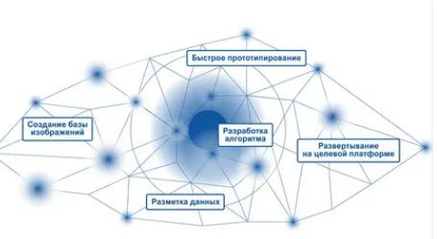

Решение
Научно-техническое решение, основанное на платформе UNITY
Основным компонентом приложения будет камера смартфона, которая будет использоваться для распознавания и анализа окружающей среды.
Применение алгоритмов компьютерного зрения и машинного обучения
6

Slide 7





Конкуренты косвенные
7

Slide 8
Рынок
PAM
20% от количества первокурсников по РФ:
1,2 млн.человек
Российская Федерация
12 млн ₽
В день
TAM
286 тыс ₽
В день
20% от количества первокурсников по РТ:
28 600 человек
Республика Татарстан
SAM
20% от количества первокурсников по г. Набережные Челны:
3 420 человек
Набережные Челны
34 200 ₽
В день
SOM
40% от количества студентов НЧФ КИУ:
370 человек
35% от SAM
3 700 ₽
В день
8

Slide 9
Рынок
При условии, что в году примерно 200 учебных дней, то 3700*200 = 740 тыс. рублей в год
Первоначальные инвестиции: 1 млн. руб (студенческий стартап)
Затраты: 300 000
Прогнозируемая выручка: 740 000 рублей
Рентабельность проекта в течении первого года:
44 % ((740 000 – 300 000) / 1 000 000)
9

Slide 10
Монетизация
10 рублей в день
3650 рублей в год
10

Slide 11


Текущие результаты
TRL 1
Сформулирована фундаментальная концепция
TRL 3
Разработан
макетный образец
TRL 2
Сформулирована
техническая концепция
11

Slide 12
Команда
СЕО: лидерство и управление, умение делегировать, управление ресурсами и финансами, развитие бизнес-модели
СТО: разработка и внедрение дорожной карты проекта, управление жизненным циклом продукта, создание сайта
Продажи: владение техниками продаж, коммерческое мышление, предпринимательские навыки
СМО: исследования и аналитика, бюджетирование, разработка и управление рекламной кампанией
Трушков
Даниил
СЕО: стратегическое мышление, аналитические и проблемно-ориентированные навыки, выстраивание отношений с клиентами
Продажи: клиентоориентированность
СМО: стратегическое планирование, медиапланирование, коммуникабельность, креативность
Шамсеев
Айдар
12

Slide 13
Планы развития
Шаг 1
Улучшение функционала приложения
Шаг 3
Разработка версии приложения для других сегментов рынка
Шаг 5
Продвижение и масштабирование
Шаг 2
Расширение географии приложения
Шаг 4
Тестирование каналов продаж
13

Slide 14

Руководитель проекта
Трушков Даниил
E-mail
daniiltrushk@mail.ru

